Slide 1
01
ĐẶT VẤN ĐỀ
02
TỔNG QUAN HƯỚNG NGHIỆP YOOT
NỘI DUNG CHÍNH
03
SƠ LƯỢC VỀ ỨNG DỤNG YOOT
04
CÀI ĐẶT
05
HỎI VÀ ĐÁP

Slide 2
CÂU CHUYỆN CHỌN NGÀNH HỌC

Slide 3
CHỌN SAI NGÀNH HỌC THÌ SAO?

Slide 4
LÀM THẾ NÀO ĐỂ CHỌN NGÀNH HỌC ĐÚNG?

Slide 5
CHỌN NGÀNH HỌC ĐÚNG ĐÃ ĐỦ ĐỂ THÀNH CÔNG?

Slide 6
TỔNG QUAN HƯỚNG NGHIỆP YOOT
HƯỚNG NGHIỆP
TRỌN VẸN
HIỆN THỰC ƯỚC MƠ NGHỀ NGHIỆP
6 KHÓA ĐÀO TẠO KỸ NĂNG MỀM + MẠNG XÃ HỘI

Slide 7
BAN CỐ VẤN

Slide 8
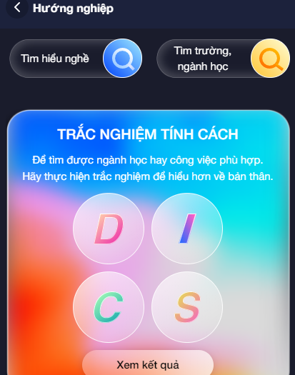
TRẮC NGHIỆM TÍNH CÁCH THEO DISC
Mẫu D (Dominance)
Kiên quyết, chủ động, cứng rắn, mạnh mẽ, thiếu kiên nhẫn, thẳng thắn, nhanh, nóng tính và quan tâm kết quả.
Mẫu C (Compliance)
Thích phân tích, hay lo lắng, làm việc có hệ thống, đòi hỏi cao, thận trọng, chính xác, ngăn nắp, đòi hỏi cao và quan tâm kết quả.
Mẫu I (Influence)
Hoạt ngôn, vui vẻ, nhiệt tình, nhiều năng lượng, cảm xúc, lạc quan, cởi mở, sinh động, nồng hiệt, quan tâm cảm xúc và mối quan hệ con người.
Mẫu S (Steadiness)
Chậm rãi, ổn định, nhất quán, dễ cảm thông, thích giúp đỡ, khiêm tốn, nhẹ nhàng, kiên nhẫn, giao tiếp 1-1 tốt và quan tâm chiều sâu mối quan hệ.

Slide 9
TRẮC NGHIỆM TÍNH CÁCH THEO DISC
DI Dứt khoát, táo bạo, thẳng thắn, khắc khe, năng động, độc lập, quan tâm kết quả, thích trò chuyện, bộc trực, tham vọng, tìm kiếm cơ hội chiến thắng và ương bướng
DS Năng động, độc lập, quan tâm kết quả, thích trò chuyện, lịch thiệp và thấu đáo.
DC Thẳng thắn, khắt khe, thực tế, năng động, chính xác, logic, chú trọng mục tiêu, tham vọng, quyết tâm và chú trọng chi tiết.
ID Hướng ngoại, quảng giao, dễ gần, chủ động, bận rộn, độc lập, dễ xúc động, tự phát, hay nói, truyền cảm hứng, tạo động lực, khuyến khích, tỉnh táo và tử tế.
IS Dễ chịu, điềm tĩnh, lịch thiệp, thấu đáo, độc lập, dễ gần, dễ xúc động, dễ bằng lòng, quảng giao, mềm dẻo, cởi mở, thích trò chuyện, dễ tiếp cận và tốt bụng.
IC Dễ chịu, điềm tĩnh, lịch thiệp, thấu đáo, độc lập, tốt bụng, dễ bằng lòng, chú trọng chi tiết và mềm dẻo.

Slide 10
TRẮC NGHIỆM TÍNH CÁCH THEO DISC
SD Kiên nhẫn, truyền thống, điềm tĩnh, đáng tin cậy, chăm chỉ, ương bướng, lô-gic, xin lời khuyên, đa nghi, cầu tiến, khoa học, có trách nhiệm và không thay đổi cách làm.
SI Đáng tin, cảm xúc, đáng tin cậy, chăm chỉ, dễ gần, khuyến khích, tỉnh táo, tử tế, quảng giao, mềm dẻo, cởi mở, thích trò chuyện, dễ tiếp cận và tốt bụng.
SC Cẩn thận, rụt rè, trầm lặng, tập trung, dễ bằng lòng, chú trọng chi tiết, mềm dẻo, thấu đáo, chính
xác, điềm tĩnh, lô-gic, ngăn nắp và chính xác.
CD Lô-gic, chú trọng mục tiêu, tham vọng, quyết tâm, chú trọng chi tiết, thẳng thắn, khắt khe và thực tế.
CI Chú trọng chi tiết, mềm dẻo, đòi hỏi cao, thận trọng, cởi mở, thích trò chuyện, dễ tiếp cận và tốt bụng.
CS Thấu đáo, chính xác, điềm tĩnh, lô-gic, ngăn nắp, chính xác, cẩn thận, rụt rè, trầm lặng, tập trung, dễ bằng lòng, chú trọng chi tiết và mềm dẻo.

Slide 11
DOANH NGHIỆP THAM GIA QUAY VIDEO HƯỚNG NGHIỆP
Video mẫu

Slide 12
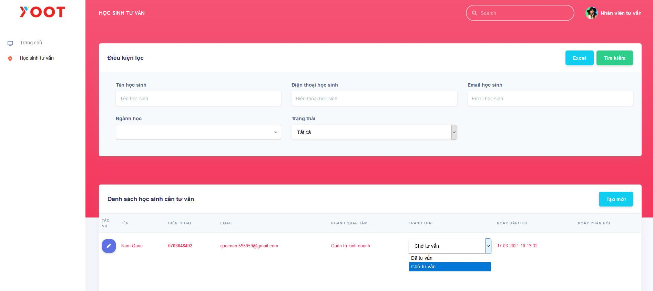
TƯ VẤN NGÀNH HỌC
Kết nối học sinh với bộ phận tuyển sinh của trường

Slide 13
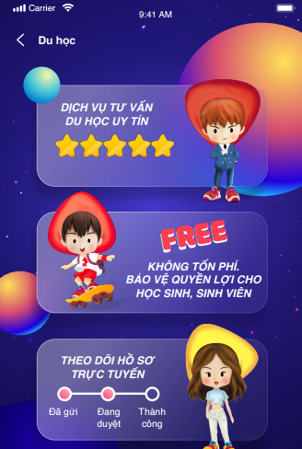
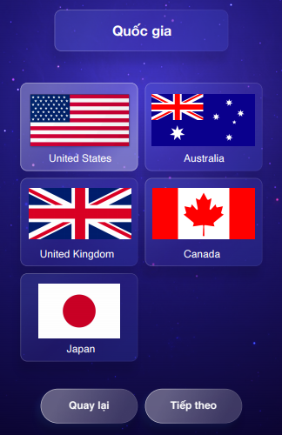
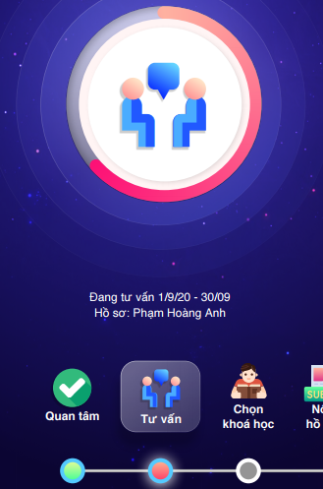
TƯ VẤN DU HỌC MIỄN PHÍ
MIỄN PHÍ LÀM HỒ SƠ
HƠN 2000 TRƯỜNG
THEO DÕI TIẾN TRÌNH HỒ SƠ

Slide 14
ĐÀO TẠO KỸ NĂNG MỀM
1. KỸ NĂNG THUYẾT TRÌNH
2. KỸ NĂNG GIAO TIẾP
3. KỸ NĂNG GIẢI QUYẾT VẤN ĐÊ
4. KỸ NĂNG LÀM VIỆC NHÓM
5. KỸ NĂNG QUẢN LÝ MỤC TIÊU
6. KỸ NĂNG CHINH PHỤC NHÀ TUYỂN DỤNG

Slide 15
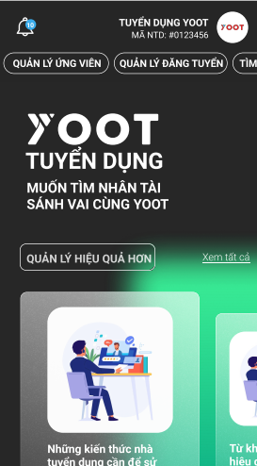
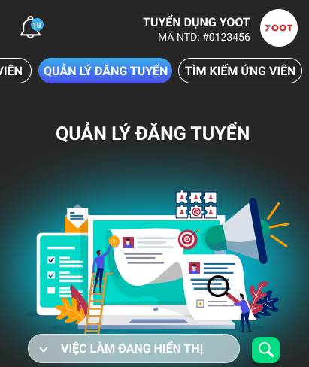
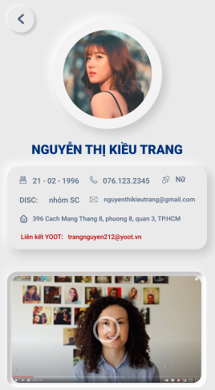
KẾT NỐI TUYỂN DỤNG
HƠN 100K NHÀ TUYỂN DỤNG
THUẬN TIỆN TÌM CHỌN SINH VIÊN
CV ĐA PHƯƠNG TIỆN

Slide 16
CÀI ĐẶT
TẢI APP YOOT NHANH
. APP STORE (IOS)
. CH PLAY (Android)
2. TẠO TÀI KHOẢN ĐƠN GIẢN
3. GIAO DIỆN THÂN THIỆN

